Slide 1
Settimana Mondiale per
l’Armonia Interreligiosa 2023
Il Ruolo della Religione per la conquista della Pace
Evento online
Giovedì 2 Febbraio, ore 15

Slide 2
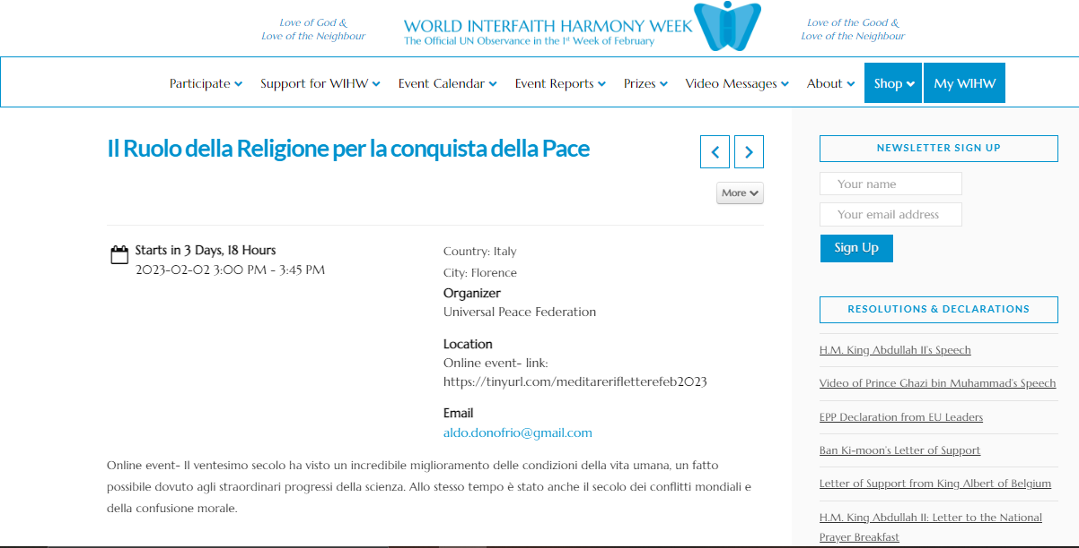

Slide 3
DIO È LA FONTE DELLA PACE.
Quando ci guardiamo intorno e vediamo solo conflitti e guerre, quando disperiamo di trovare la pace sulla terra, ci rivolgiamo a Dio, il Re della Pace.
Quando Dio viene a noi, lenisce la rabbia dentro di noi , e ci permette di vedere il nostro nemico da una prospettiva diversa, come un fratello o una sorella.
Dio è amore; pertanto, con Dio otteniamo il potere di amare anche il nostro nemico.
Quindi, la chiave per la pace è vivere con Dio e manifestare l'amore di Dio.
Padre Moon aggiunge un'ulteriore intuizione: poiché l'amore di Dio abita soprattutto nelle profonde relazioni di matrimonio e famiglia, la famiglia pacifica e incentrata su Dio è il vero elemento costitutivo di una società, di una nazione e mondo di Pace.
Federazione delle Famiglie Pace Mondiale e Unificazione- Firenze

Slide 4
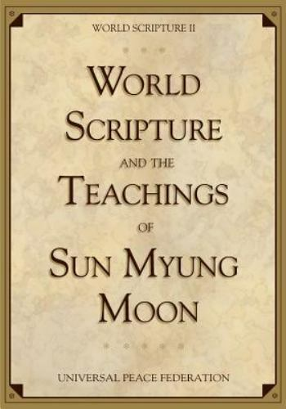
23 Febbraio 2007, Corea- 88° Compleanno del Rev. Moon
Gloria a Dio nel più alto dei cieli e pace in terra,
agli uomini di buona volontà 1
Luca 2,14
Che il Signore innalzi il suo volto su di voi,
e vi dia pace.
Numeri 6.26
Dio è pace, il suo nome è pace e tutto è legato
insieme in pace.2
Zohar 3.10b (Ebraismo)
Federazione delle Famiglie Pace Mondiale e Unificazione- Firenze

Slide 5
Vi lascio la pace; vi do la Mia pace;
non come il mondo dà, Io do a voi.
Giovanni 14.27
Allah chiama alla dimora della Pace, e conduce
chi Egli vuole su un sentiero rettilineo.
Corano 10.25
Tutta la Torah ha lo scopo di promuovere
pace.
Talmud, Gittin 59b (Ebraismo)
Tu lo mantieni in perfetta pace,
la cui mente è ferma su di te,
perché confida in te.
Isaia 26.3
Federazione delle Famiglie Pace Mondiale e Unificazione- Firenze

Slide 6
Calma interiore
LA PACE INIZIA CON INDIVIDUI PACIFICI.
Le persone che raggiungono la pace interiore irradiano pace agli altri.
Essi possiedono forza interiore, chiarezza e compassione, con cui trattare gli altri pacificamente, anche di fronte all'ostilità.
Coltivando ciò che Padre Moon chiama unità di mente e corpo, le persone possono diventare vasi adatti a ricevere l'amore abbondante di Dio, da condividere con gli altri.
Coltivare la pace interiore deve essere il punto di partenza per tutti gli sforzi di pacificazione nel mondo esterno. Nessuna politica o programma economico può produrre una pace giusta ed equa, se le persone che cercano di aiutare sono piene di odio e violenza nei loro cuori.
Federazione delle Famiglie Pace Mondiale e Unificazione- Firenze

Slide 7
Proprio come un lago profondo è limpido è calmo, ancor più,
ascoltando gli insegnamenti e realizzandoli, il
saggio diventa estremamente pacifico.
Dhammapada 82 (Buddhismo)
Gli uomini non si specchiano nell’acqua corrente:
si specchiano nell'acqua ferma.
Solo ciò che è calmo può calmare la quiete di altri
cose.4
Chuang Tzu 5 (Taoismo)
Come i fiumi sfociano nell'oceano, ma non possono fare traboccare
il vasto oceano, così scorrono i flussi di
il mondo dei sensi nel mare di pace, che è il
Saggio.
Bhagavad-Gita 2.70 (Induismo)
Federazione delle Famiglie Pace Mondiale e Unificazione- Firenze

Slide 8
Comunemente diciamo che il corpo umano è il tempio di Dio, ma cos'è un tempio santo? Si tratta di un Posto dove lavorare per vivere? È una fabbrica o un ufficio? Quando pensiamo a un tempio sacro, visualizziamo un luogo tranquillo di riposo.
Dove possiamo riposarci? Dovrebbe essere in mezzo all'amore. Un tempio sacro è un luogo tranquillo pieno dell’amore di Dio. Se vogliamo essere templi di Dio, dobbiamo avere questa stessa qualità: interiormente tranquilli, e pieni dell'amore di Dio. Vogliamo elevare il nostro io interiore a questo alto livello. Come popolo dell'amore di Dio, diventiamo partecipi del mondo del cuore.
Ciò significa che il nostro amore è come un pozzo che non si prosciuga mai;
Puoi attingere acqua da tutto ciò che vuoi, ma non si esaurisce mai.
Il motivo per cui non si esaurisce mai è perché Dio è lì.
Padre Moon (91:78, 30 gennaio 1977)
Federazione delle Famiglie Pace Mondiale e Unificazione- Firenze

Slide 12
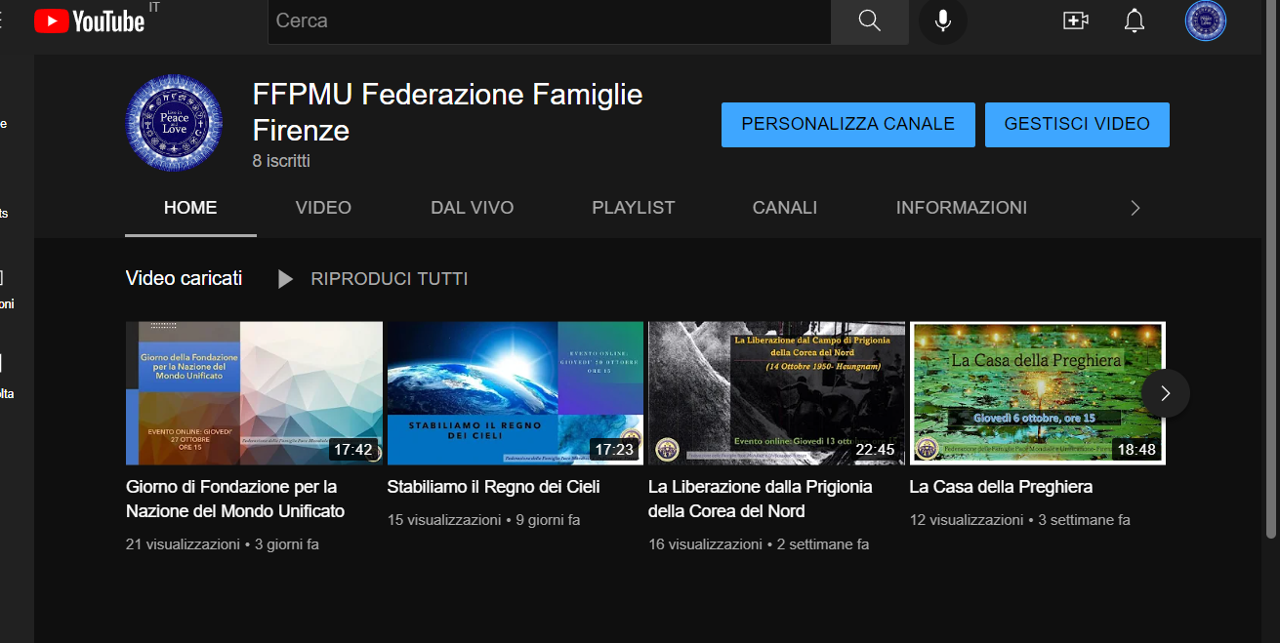
Grazie

